Slide 1
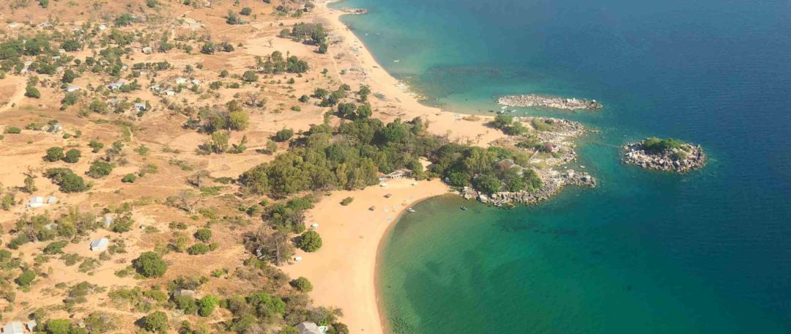

Vivre en pleine nature N°2 par Lande

Slide 2
KAYA MAWA, LE PARADIS EST EN AFRIQUE…

Slide 3
Autant vous prévenir tout de suite, j’ai trouvé mon paradis africain ! Si vous me cherchez, je suis à Kaya Mawa… Situé sur la petite ile de Likoma, au milieu du lac Malawi, j’aime tout de cet endroit ! Sa longue plage de sable doré bordée par des eaux cristallines, ses chambres (à peine une dizaine) donnant sur la plage ou jouissant de pontons privés plongeant dans le lac, sa décoration simple et raffinée à la fois, le soucis du détail, les sourires omniprésents et les petites attentions de chaque instant.

Slide 4
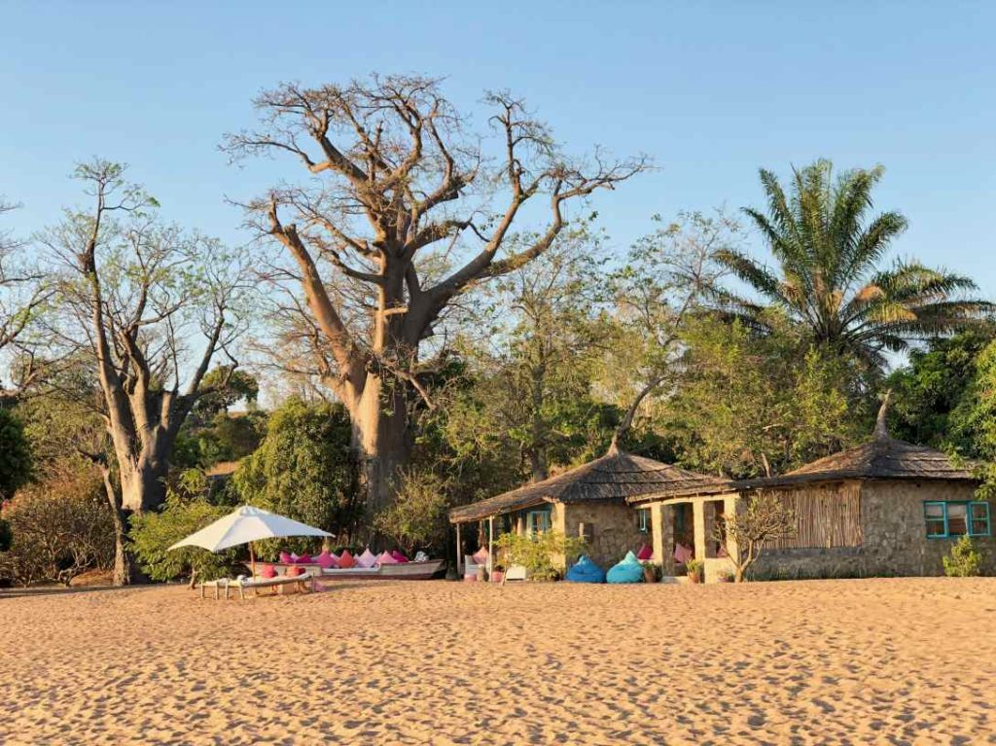

Slide 5
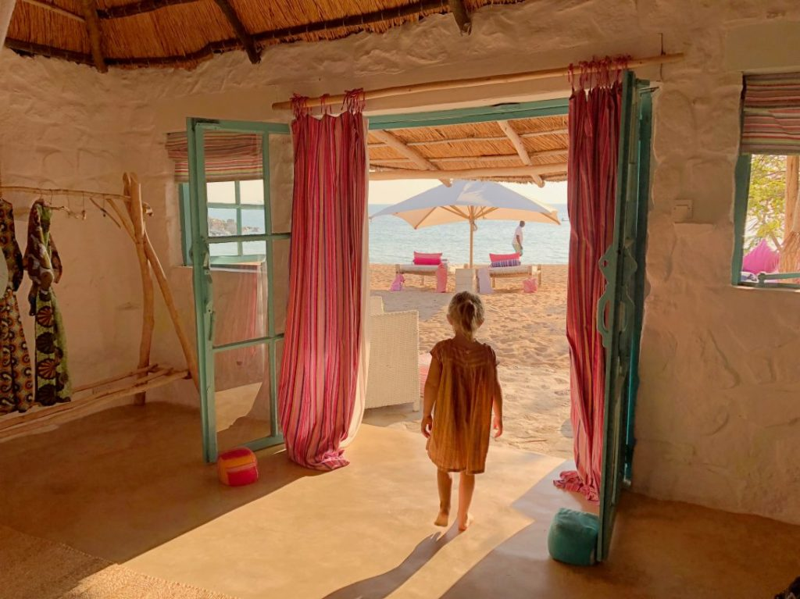

Slide 6
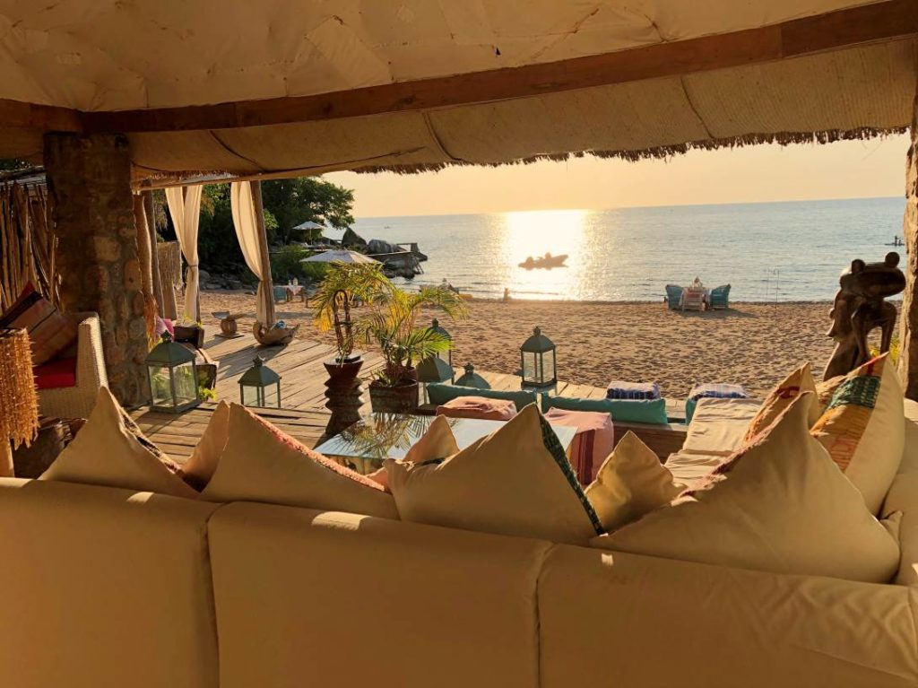

Slide 7
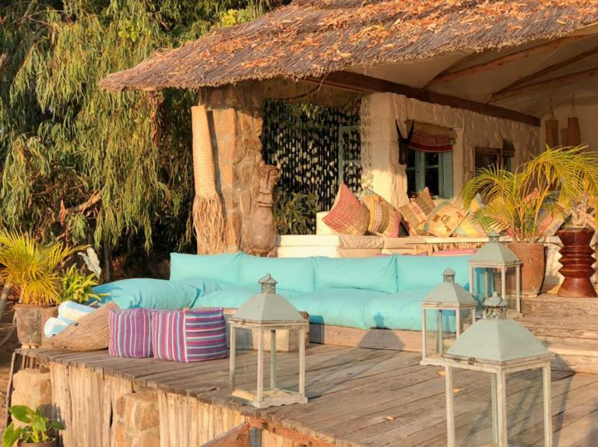

Slide 8
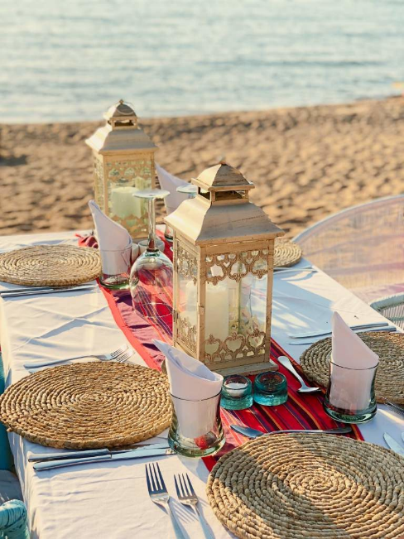
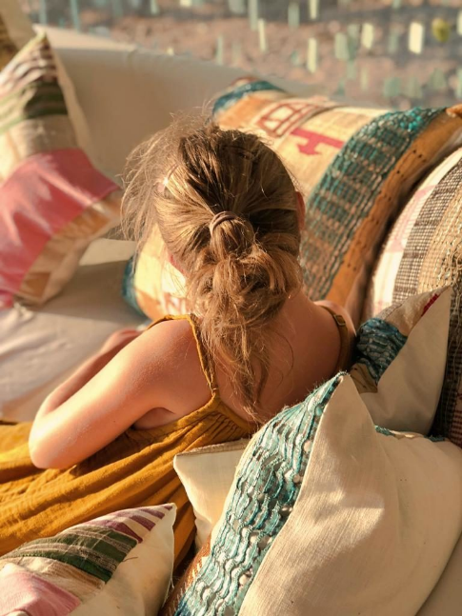

Slide 9
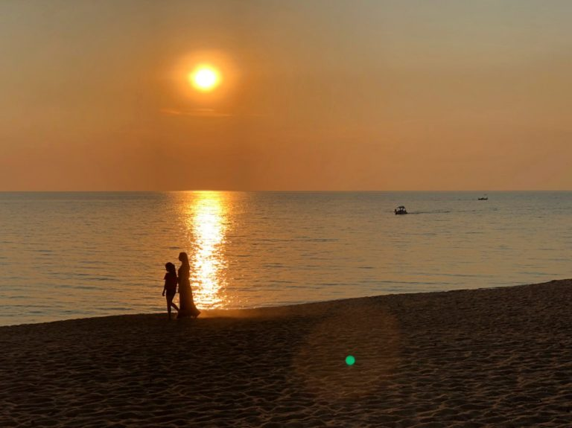

Slide 10
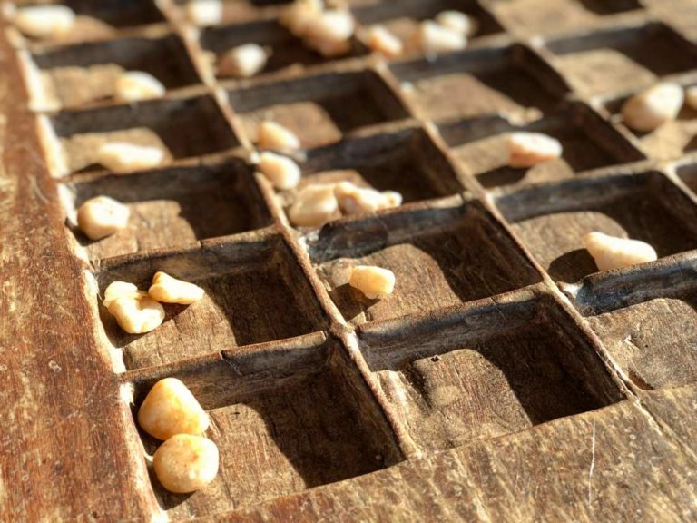

Slide 11
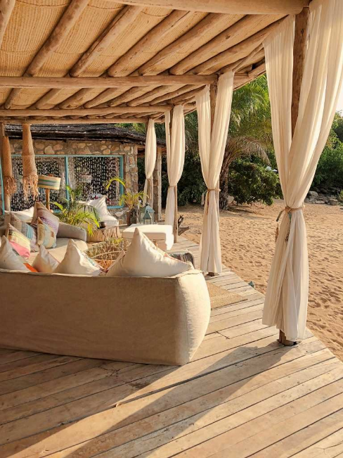
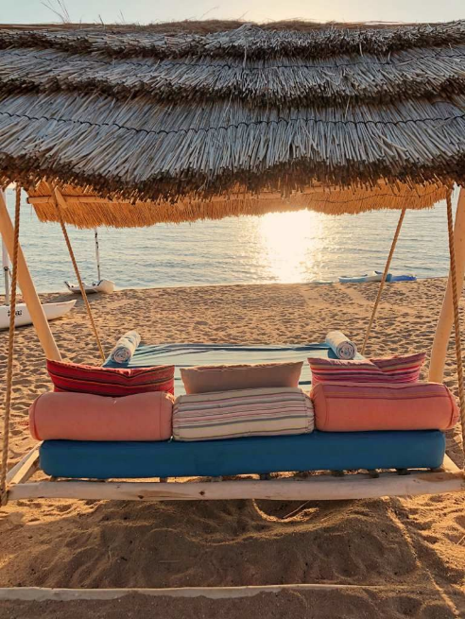

Slide 12
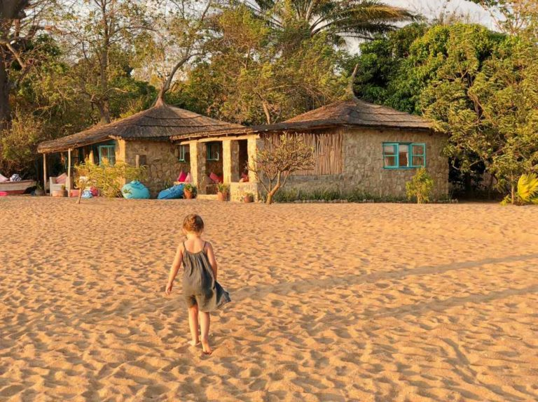

Slide 13
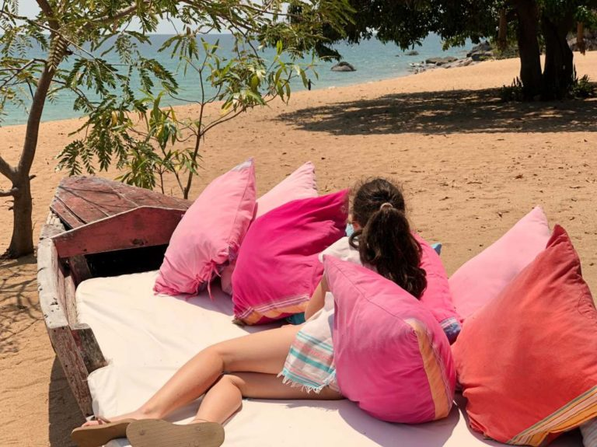

Slide 14
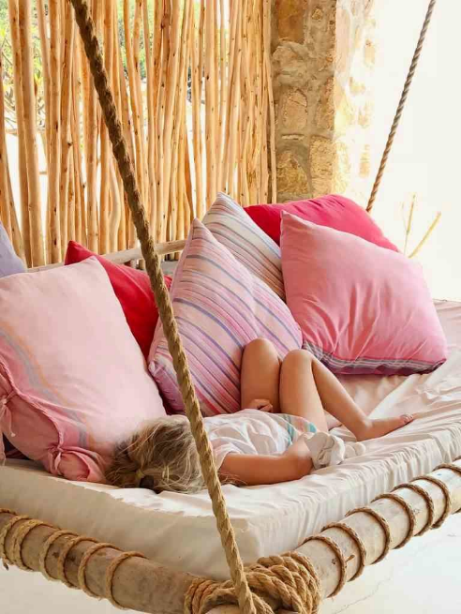

Slide 15
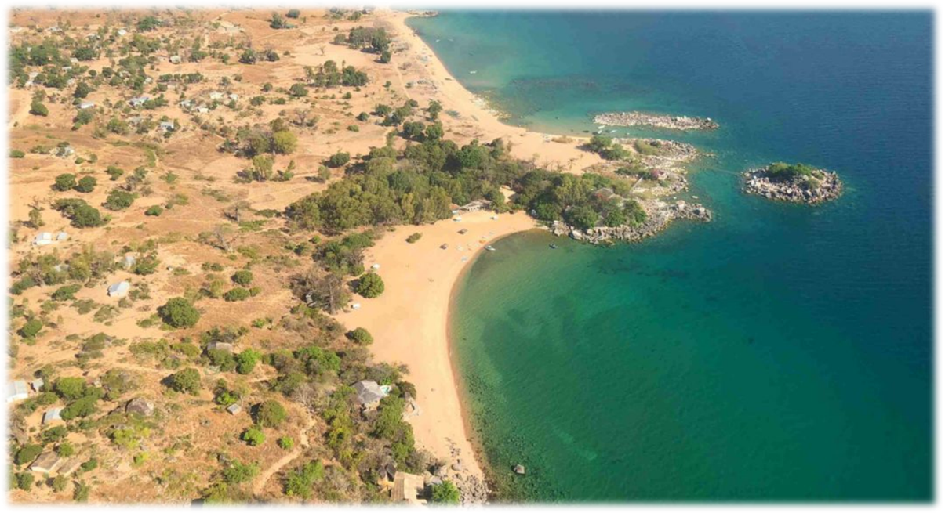
C’était
Vivre en pleine nature par Lande

